Slide 1
Tetris
Wouter Remijn
Mitchell Coutinho

Slide 2
Demo

Slide 3
Technologie
Spring
Database
Websockets
Javascript
JQuery

Slide 4
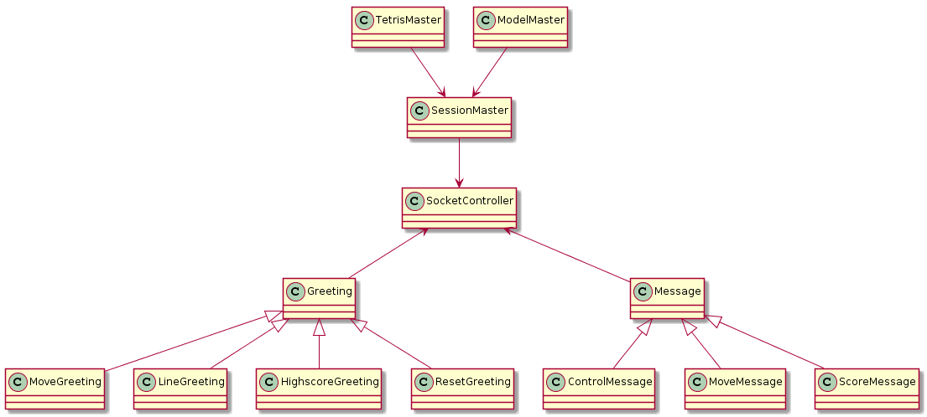
UML

Slide 5
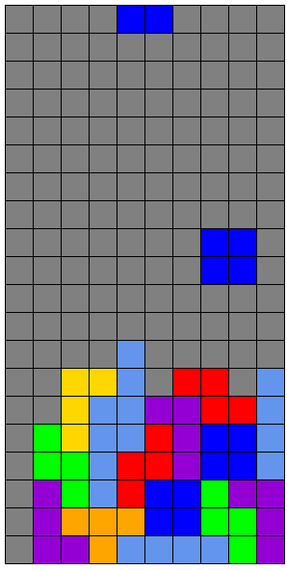
Problemen
Websockets
Sessies
Grafische glitches
Refactor

Slide 6
Wat hebben we geleerd
Werken en leren met nieuwe technologieën
Spring
Hibernate
Websockets
Wanneer nieuwe tech wel of niet toe te passen in een lopend project

